Slide 1
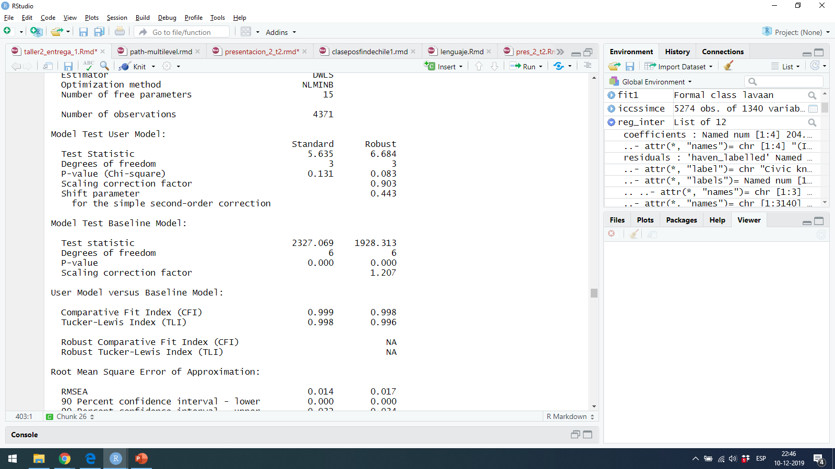
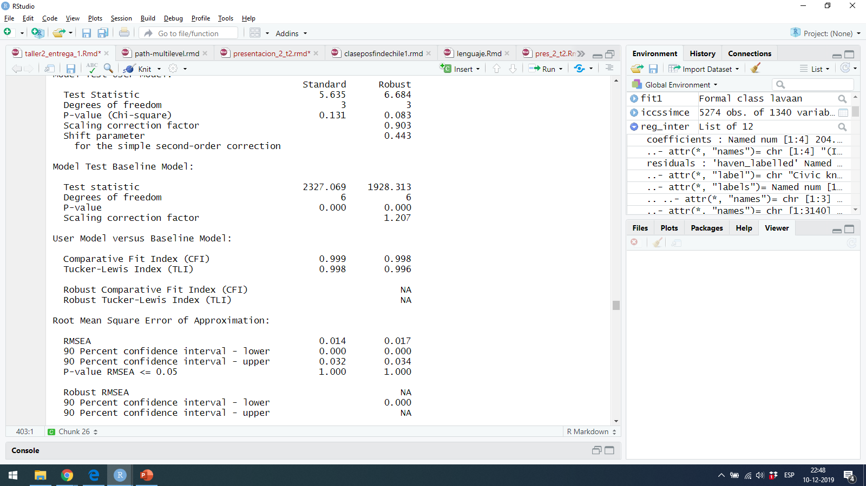
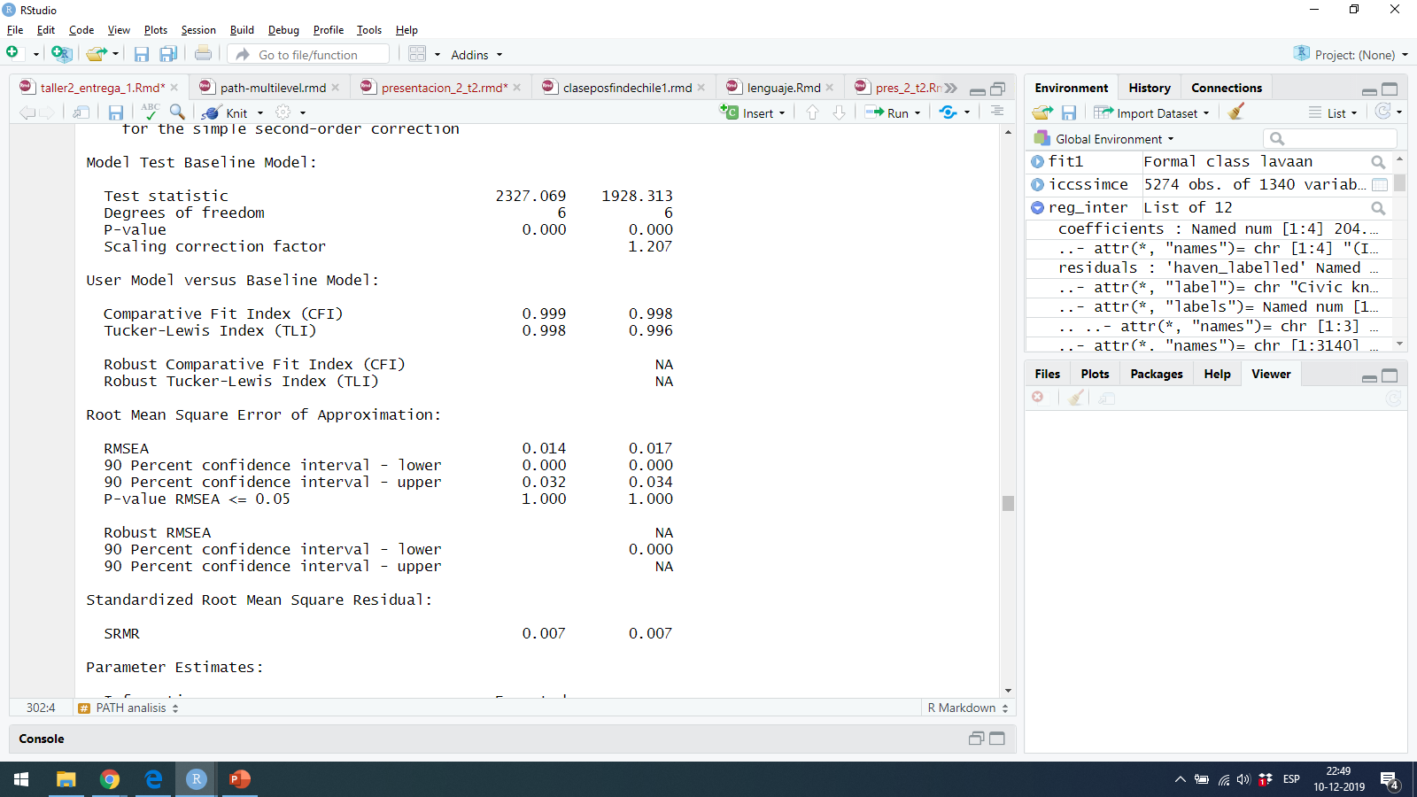
Rendimiento Académico
.32
.58
Origen socioeconómico
Conocimiento cívico
.24
.32
.09
Interés político de los padres
Interés político del Estudiante
.49

